Slide 1
«Сталинградский сокол»
Дважды Герой Советского Союза летчик Василий Сергеевич Ефремов
(14.01.1915-19.08.1990)

Slide 2
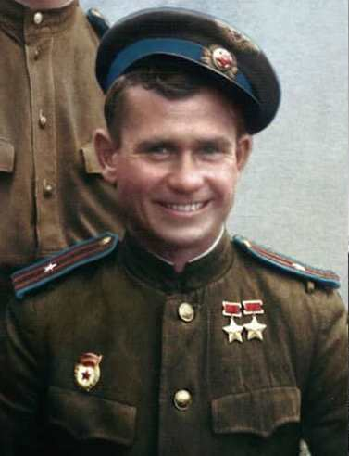
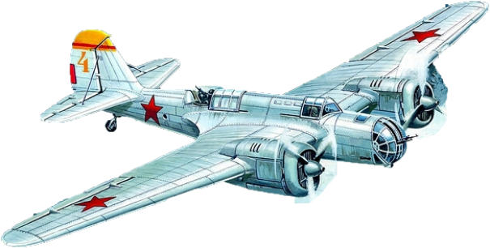
Василий Сергеевич Ефремов родился 14 января 1915 года в городе Царицыне (ныне — Волгоград).
После окончания семи классов школы поступил в школу фабрично-заводского ученичества.
Освоив специальность электромонтёра, трудился на Сталинградском деревообделочном заводе.
В сентябре 1934 года Ефремов был призван на службу в Рабоче-Крестьянскую Красную Армию.
В 1937 году окончил Сталинградскую военную авиационную школу лётчиков, после чего был направлен для прохождения службы в 33-й скоростной бомбардировочный авиационный полк.
Участвовал в советско-финской войне, совершил три боевых вылета на самолёте СБ.

Slide 3
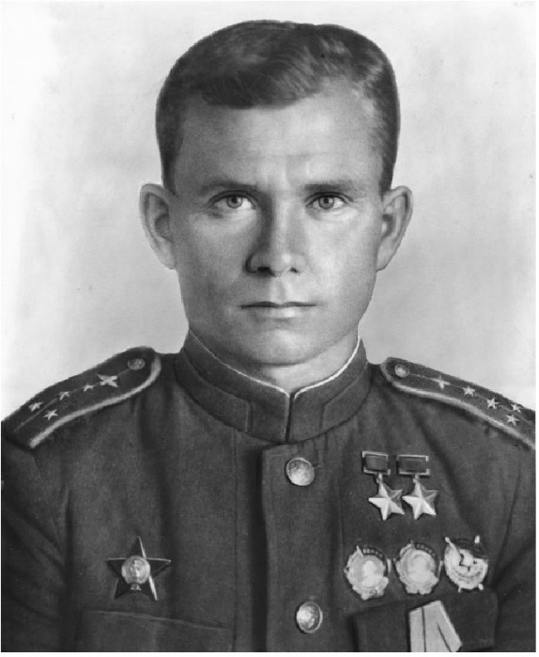
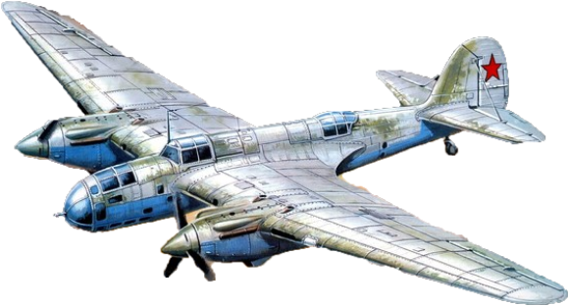
С первых дней Великой Отечественной
войны летчик-бомбардировщик принимал активное участие в нанесении ощутимых ударов по немецко-фашистским войскам, совершал бомбардировки важнейших объектов.
Воевал командиром звена, заместителем командира, командиром эскадрильи 33-го бомбардировочного авиационного полка, в марте 1942 года за массовый героизм, проявленный его военнослужащими, преобразованного в 10-й гвардейский.
Участвовал в боях на Юго-Западном, Сталинградском, Южном, 4-м Украинском и 3-м Белорусском фронтах.
Принимал активное участие в оборонительных сражениях в Украинской ССР, в том числе под Киевом, обороне Воронежа, боях под Харьковом, Сталинградской битве, освобождении Донбасса, юга Украинской ССР, Крыма, Белорусской и Литовской ССР.

Slide 4
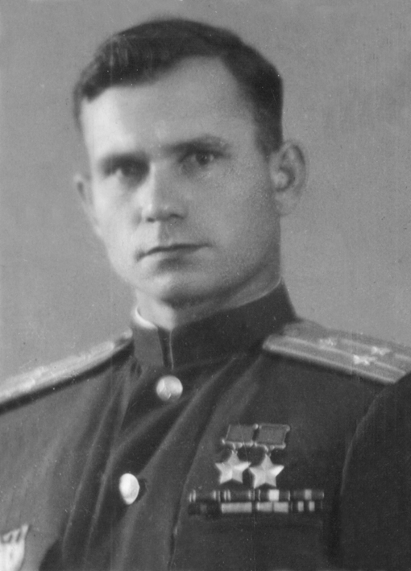
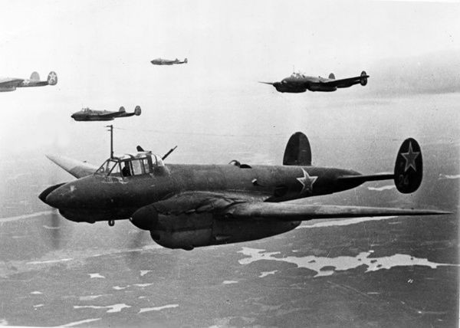
Особенно отличился Василий Сергеевич в сражении за родной Сталинград.
В боях за Сталинград капитан Ефремов совершил 198 боевых вылетов, уничтожил 5 железнодорожных эшелонов, 15 автомашин с военными грузами, 11 самолетов и много другой боевой техники.
В период Сталинградского сражения Ефремову приходилось подниматься в воздух и вести бой по нескольку раз в день.
Самым результативным для него оказался ноябрь 1942 года – период решающих боёв за Сталинград. За этот месяц он совершил 24 боевых вылета. На железнодорожных узлах Абганерово, Тундутово, Кривомузгинская разбил 4 эшелона противника с боеприпасами, эшелон с танками, 5 паровозов, 10 цистерн с горючим.

Slide 5
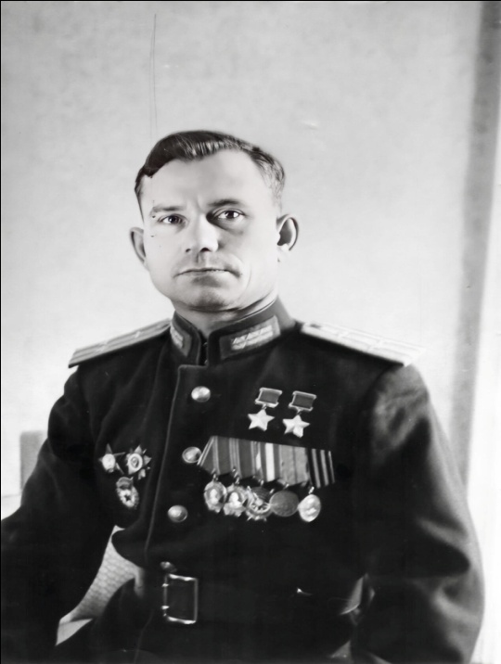
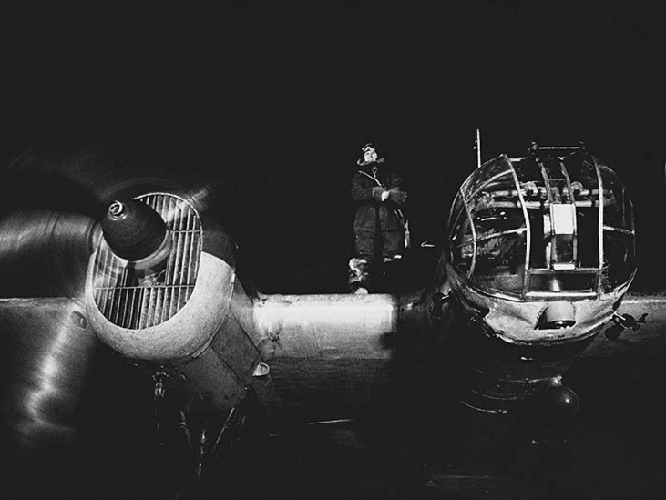
«Самолёт Ефремова находился над целью около 3-х часов, производя бомбометание и обстрел войск противника, не давая возможность восстанавливать переправу.
Противник открыл яростный огонь, но умелый манёвр лётчика-ночника всегда выводил из под зенитного огня самолёт невредимым.
В эту ночь товарищ Ефремов совершил три успешных боевых вылета»,
– говорится в представлении гвардии капитана В.С. Ефремова к званию Героя Советского Союза.
«Отличный боевой лётчик-ночник, не знающий страха и усталости в борьбе с немецкими оккупантами…»,
– подчёркивал в наградном листе командир полка гвардии майор З.П. Горшунов.

Slide 6
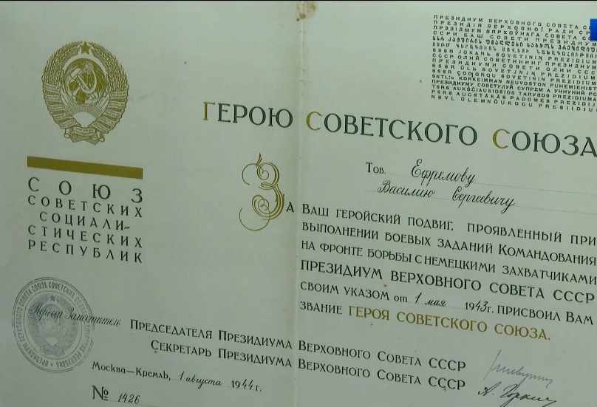
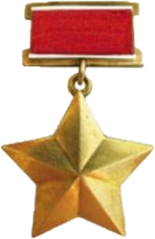
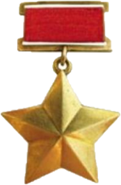
Имя Василия Ефремова – мастера точных бомбовых ударов, штурмовок и разведывательных вылетов – неоднократно появлялось в советских газетах военного периода.
К февралю 1943 года на счету бесстрашного лётчика уже было 293 боевых вылета.
В мае 1943 года Василий Сергеевич был впервые удостоен высокого звания Героя Советского Союза. А уже в августе того же года гвардии капитан Ефремов становится дважды Героем Советского Союза – первым среди лётчиков фронтовой бомбардировочной авиации.

Slide 7
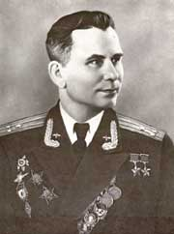
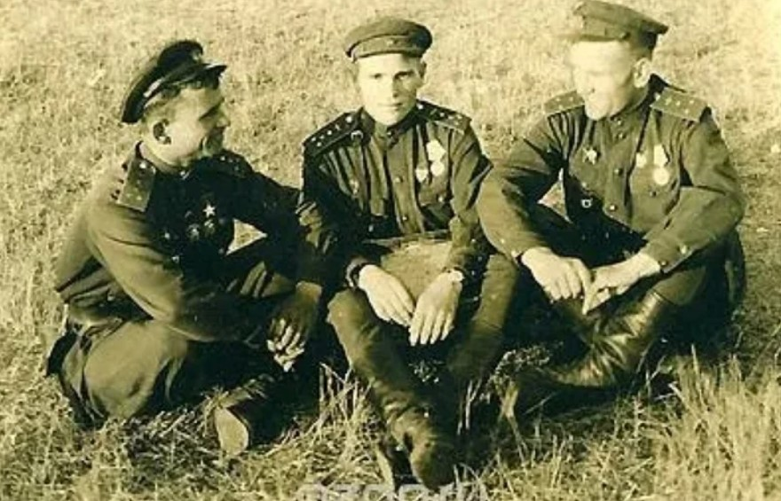
В общей сложности за время своего участия в Великой Отечественной войне Ефремов совершил более 380 боевых вылетов на бомбардировку скоплений боевой техники и живой силы противника, его важных объектов, линий обороны, нанеся врагу большие потери.
Не раз был подбит, но успешно сажал самолет.
Экипаж самолёта под командованием В. С. Ефремова уничтожил 32 самолёта противника на аэродромах , несколько раз участвовал в воздушных боях, во время которых сбил 4 вражеских самолёта.

Slide 8
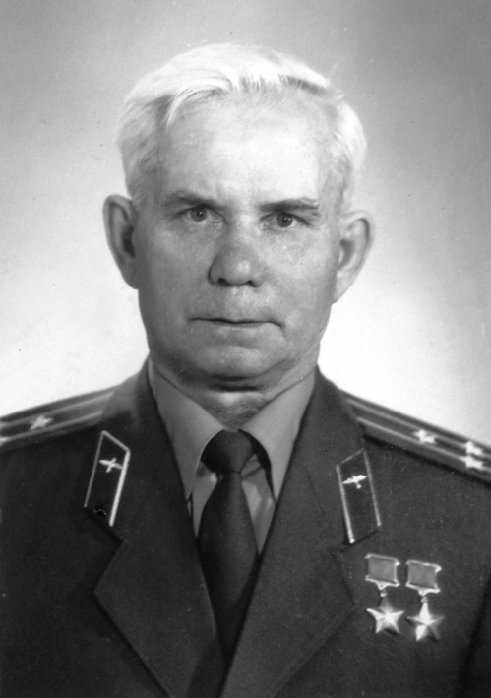
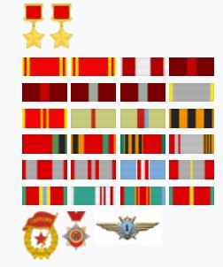
Награды и звания
• Медаль «Золотая Звезда» Героя Советского Союза № 733 (1 мая 1943 года);
• медаль «Золотая Звезда» Дважды Героя Советского Союза № 8 (24 августа 1943 года);
• два Ордена Ленина;
• орден Красного Знамени;
• два Ордена Отечественной войны 1-й степени;
• два Ордена Красной Звезды;
• медали «За боевые заслуги» ,
«За оборону Сталинграда» и другие.
• Почётный гражданин Волгограда
(7 мая 1980 года).

Slide 9
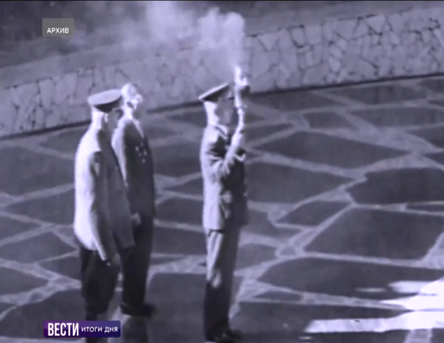
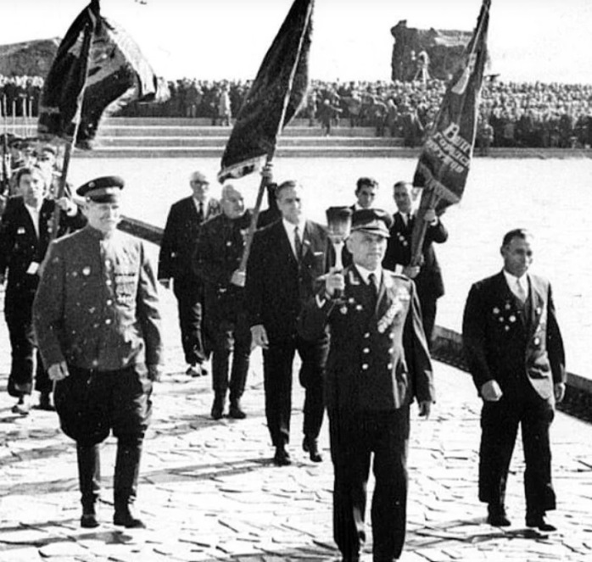
Василий Сергеевич Ефремов немного не дошел до Берлина. Осенью 1944 года он был отозван из действующей армии и направлен на учебу.
В 1949 году окончил Военно-воздушную академию и продолжил службу в лётных частях Советской Армии. Подполковник Ефремов служил заместителем командира авиаполка, затем – инструктором в авиационном училище, лётчиком-испытателем. Овладел полётами на многих типах самолётов в различных метеорологических условиях.
В 1960 году полковник
В 1967 году прославленному воздушному бойцу была доверена высокая честь — нести факел с Вечным огнём на Мамаев курган во время торжественного открытия Памятника — ансамбля «Героям Сталинградской битвы».

Slide 10
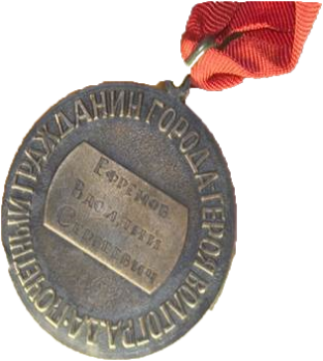
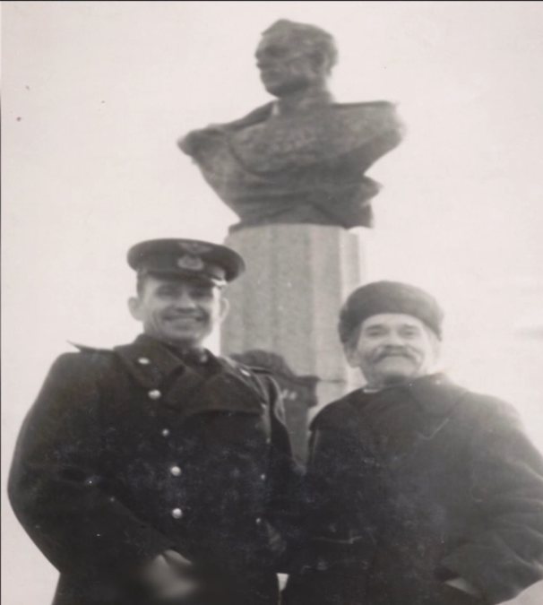
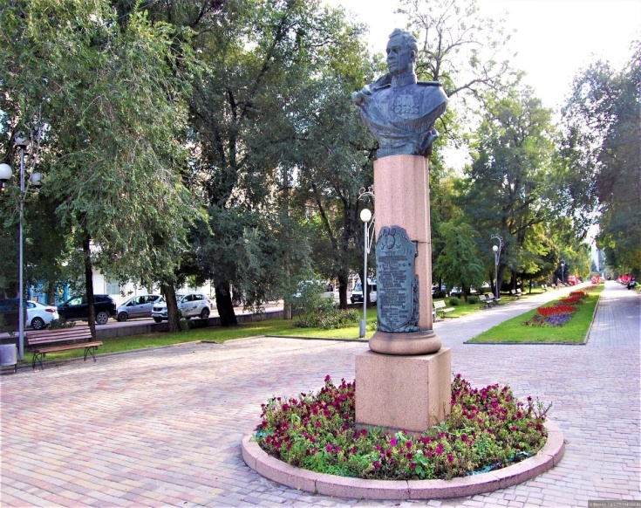
Как дважды Герою Советского Союза, в 1952
году В.С. Ефремову был установлен бронзовый бюст
на проспекте им. В.И. Ленина в Волгограде.
Фамилию прославленного летчика носит одна из улиц города - героя.
В 1980 году решением Волгоградского городского Совета народных депутатов «за особые заслуги, проявленные в обороне города и разгроме немецко-фашистских войск в Сталинграде», В. С. Ефремову присвоено звание «Почётный гражданин города-героя Волгограда».

Slide 11
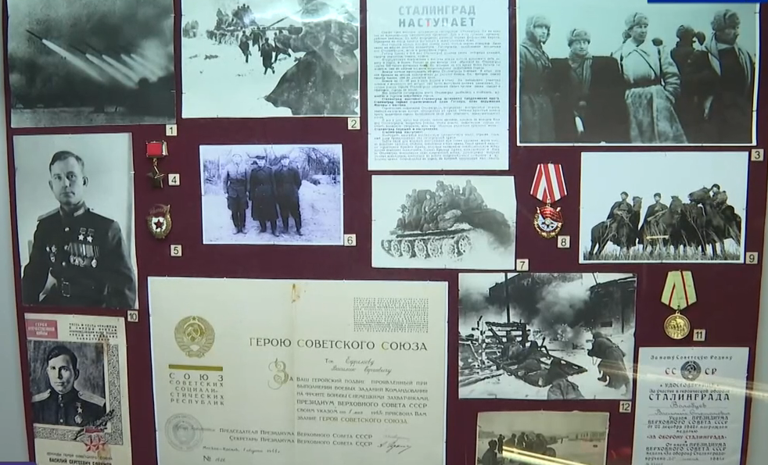
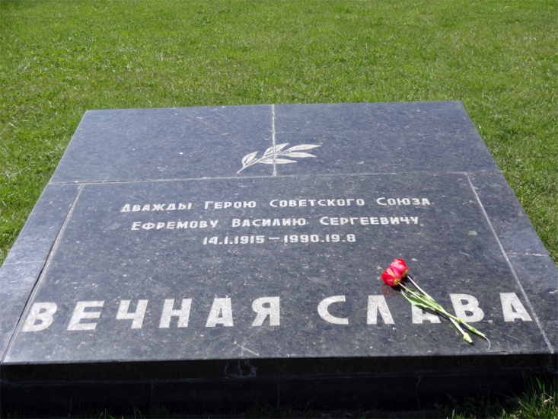
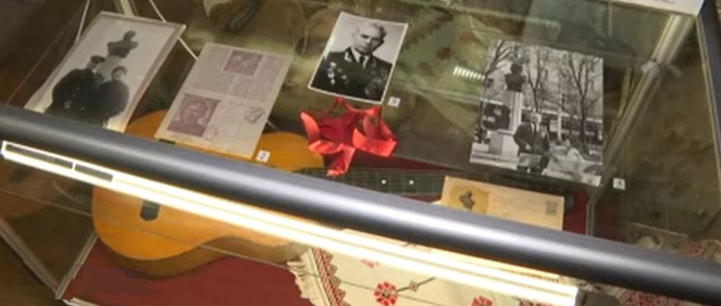
Сердце заслуженного ветерана перестало биться 18 августа 1990 года в городе Киеве, где он проживал после войны.
Похоронен Василий Сергеевич Ефремов, как и завещал, на Мамаевом кургане в Волгограде.
Вдова Надежда Денисовна Ефремова передала Волгоградскому краеведческому музею личные вещи супруга – награды, грамоты, наручные часы, плащ-палатку, китель и гитару.

Slide 12
Ефремов, В. С. Эскадрильи летят за горизонт: документальная повесть / В. С. Ефремов. - Волгоград : Ниж.-Волж. кн. изд-во, 1978. - 352 с. - (Подвиг Сталинграда бессмертен).
Местонахождение: отдел социально-
гуманитарной литературы (Корпус Б, Ауд. 407)
Это летопись о войне, о мастерстве летчиков, о боевых товарищах и дружбе, о самопожертвовании ради общей Победы.
Читаем на страницах книги: «Заглянув однажды в свою летную книжку, я удивился: в графе «количество боевых вылетов» стояла цифра 73, а в графе «время» — 175 часов 32 минуты. Такое время до войны можно было налетать только за целый год!».

Slide 13
Гуммер, И. С. Герои Сталинграда : рассказы / И. С. Гуммер, Ю. А. Харин. - Сталинград : Сталинград. кн. изд-во, 1958. - 132 с.
Местонахождение: отдел социально-
гуманитарной литературы (Корпус Б, ауд. 407)
Цикл очерков о героях Советского Союза, чья жизнь и чей боевой подвиг связаны с военным Сталинградом.
Герои Советского Союза: Краткий биографический словарь [В 2 т.] . Т. 1 : Абаев - Любичев. - М. : Воениздат, 1987. - 909, [2] с.
Местонахождение: отдел социально-гуманитарной литературы (Корпус Б, ауд. 407)
Настоящее двухтомное издание Словаря знакомит читателей с краткими биографиями Героев Советского Союза. Это - первый труд подобного рода, основанный на документальных источниках. Почти 12700 лучших сынов и дочерей нашего народа удостоены высшей степени отличия СССР.

